Slide 1
Discover Bourdon factory
Learning more about the people and skills behind our industry

Slide 2
Disclaimer
Title: Visite Bourdon
Author: Nicolas Birrien
E-mail: nbirrien@baumer.com
Address: Bourdon Bourdon-Haenni sas
BHFR France
www.bourdon-instruments.com
Alle Rechte an dieser Information, wie Urheber-, Patent-, Gebrauchsmuster-, Design- und/oder Markenrechte verbleiben bei der Bourdon GmbH. Kenntnis von dieser Information lässt Weiterbenutzungsrechte nicht entstehen.
All rights, especially the right to apply for and/or acquire copyright, patent, utility model, design and/or trade mark protection are reserved and remain Bourdon GmbH. Notice of this information neither constitutes nor induces any right for further use.

Slide 3
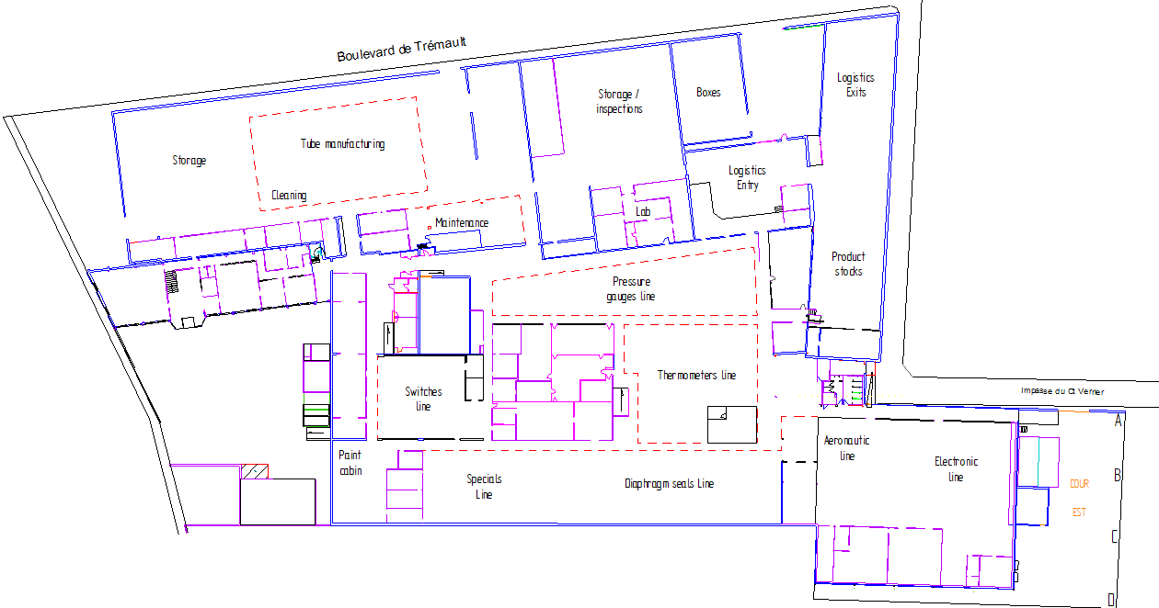
Site’s visit map.
Organizationnal
Industrial support
Manufacturing
17
Others
14
Visit Path
Meeting room
11
Job links
X
21
5
6
19
12
10
4
13
15
18
16
7
20
22
24
23
9
8
WEP5

Slide 4

Acheteur
Métier:
Fonction:
Achat
Mission:
Mettre en œuvre les stratégies achats par commodités et organiser les approvisionnements
Etudes / Expérience:
Formation technique complétée par une formation achats et/ou expérience minimum de 5 ans dans un milieu industriel

Slide 5
Gestionnaire RH
Métier:
Fonction:
Ressources Humaines
Mission:
Être garant du bon fonctionnement et de la réalisation de la paie / de l’administration du personnel, conformément aux règles légales, conventionnelles ou en vigueur dans l’entreprise, sans défaut et dans les délais impartis
Etudes / Expérience:
Niveau Licence avec spécialisation en Ressources Humaines et/ou Paie avec une expérience professionnelle minimum de 2 ans

Slide 6
Responsable RH
Métier:
Fonction:
Ressources Humaines
Mission:
Garantir l’organisation des missions Ressources Humaines selon la politique et les directives définies par la direction/le Groupe et encadrer l’administration du Personnel ainsi que la paie conformément aux règles légales, conventionnelles ou en vigueur dans l’entreprise
Etudes / Expérience:
Niveau Bac+5 avec spécialisation en ressources humaines/droit du travail et 5 ans d’expérience professionnelle minimum dans le domaine

Slide 7
Qualité fournisseurs
Métier:
Fonction:
Qualité
Mission:
Garantir le respect des exigences qualité de l’entreprise auprès des fournisseurs
Etudes / Expérience:
Niveau Bac +2/+3 dans la filière qualité

Slide 8
Qualité clients
Métier:
Fonction:
Qualité
Mission:
Piloter la planification et la réalisation des actions de prévention et de correction des non-conformités clients
Etudes / Expérience:
Niveau Bac +2/+3 dans la filière qualité Et/ou expérience de 3/4 ans en qualité, en mécanique et/ou électronique

Slide 9
Qualité système
Métier:
Fonction:
Qualité
Mission:
Garantir le maintien des certifications de l’entreprise et de la conformité des produits et dossiers techniques de référence nucléaire.
Etudes / Expérience:
Niveau Ingénieur et/ou expérience de 5/6 ans en qualité, en mécanique et/ou électronique

Slide 10
Opérateur polycompétent
Métier:
Fonction:
Production
Mission:
Effectuer les opérations de constitution des instruments de mesure de pression et/ou de température
Etudes / Expérience:
N/A

Slide 11
Opérateur polycompétent montage, réglage
Métier:
Fonction:
Production
Mission:
Produire des instruments de mesure de pression et de température
Etudes / Expérience:
N/A

Slide 12
Opérateur polycompétent soudure
Métier:
Fonction:
Production
Mission:
Réaliser la soudure de composants et sous-ensembles pour la fabrication des instruments de mesure de pression
Etudes / Expérience:
Formation Soudure TIG

Slide 13
Responsable de ligne
Métier:
Fonction:
Production
Mission:
Encadrer et soutenir une équipe de production de son périmètre en charge de la réalisation des produits et la conduire aux objectifs définis dans le respect de sécurité, qualité, coûts, délais (SQCD)
Etudes / Expérience:
Niveau Bac +2 filière technique avec expérience en management Ou expérience en industrie avec management entre 5 et 10 ans

Slide 14
Technicien de maintenance
Métier:
Fonction:
Maintenance
Mission:
Réaliser une maintenance préventive et curative des machines, équipements et bâtiments de l’entreprise pour garantir le fonctionnement, les caractéristiques et le niveau de performance des moyens de production.
Etudes / Expérience:
Formation et connaissances développées dans la filière : Maintenance Industrielle ou Mécanique et Automatismes Industriels Ou expérience dans le domaine minimum de 5 ans

Slide 15
Planificateur
Métier:
Fonction:
Logistique
Mission:
Organiser la production et le stock en fonction des besoins de produits et de composants émis (réguliers ou exceptionnels)
Etudes / Expérience:
Formation et connaissance développée dans la filière Gestion de Production ou Logistique/Approvisionnement et/ou expérience minimum de 2 ans au poste

Slide 16
Approvisionneur
Métier:
Fonction:
Logistique
Mission:
Organiser et accomplir les flux d'approvisionnement en fonction des commandes et des impératifs de l'entreprise.
Etudes / Expérience:
Détenir une formation et des connaissances développées dans la filière Logistique-Approvisionnement-Achats

Slide 17
Agent logistique
Métier:
Fonction:
Logistique
Mission:
Prendre en charge l’ensemble des mouvements de marchandises entrants, internes et sortants
Etudes / Expérience:
Filière logistique et/ou expérience professionnelle dans le domaine d’environ 2 ans

Slide 18
Méthodiste
Métier:
Fonction:
Innovation & Méthodes
Mission:
Mettre à disposition des outillages/processus/procédés spéciaux de fabrication afin d’optimiser les opérations de production
Etudes / Expérience:
Niveau Bac+2 minimum et expérience de 5 ans minimum en conception mécanique Ou expérience professionnelle de 10 ans en conception mécanique

Slide 19
Responsable Projet Industrialisation
Métier:
Fonction:
Innovation & Méthodes
Mission:
Concevoir et développer des nouveaux concepts/procédés dédiés à la production dans le cadre d’un projet d’innovation
Etudes / Expérience:
Niveau BTS/BUT minimum en filière génie mécanique et électronique ou industrialisation et maintenance.

Slide 20
Responsable conception produits
Métier:
Fonction:
Innovation & Méthodes
Mission:
Dans le cadre de projet d’innovation, étudier, développer et concevoir des nouveaux produits et améliorer les produits existants
Etudes / Expérience:
Mécanique Filière mécanique appliquée et matériaux et/ou expérience significative minimum de 5 ans dans le domaine de conception de produits Electronique Formation GE2I ou filière électronique et/ou expérience minimum de 5 ans dans le domaine

Slide 21
Comptable
Métier:
Fonction:
Finances & Comptabilité
Mission:
Centraliser et enregistrer les données comptables internes et externes afin d’établir les documents légaux et/ou analytiques
Etudes / Expérience:
Niveau minimum Bac+2 filière comptabilité

Slide 22
Chargé d'affaires
Métier:
Fonction:
Commercial
Mission:
Susciter et piloter les demandes clients dans leur intégralité, du devis à l’après-vente
Etudes / Expérience:
Diplôme dans la filière commerciale et/ou technique (mesure des procédés) avec 3 à 5 ans d’expérience professionnelle

Slide 23
Technicien base de données
Métier:
Fonction:
Base de données
Mission:
Produire des codes articles/produits pour répondre à la demande du client
Etudes / Expérience:
Esprit doté d’une logique informatique et une expérience en milieu industriel

Slide 24
Assistante commerciale France & Export
Métier:
Fonction:
Administration des Ventes
Mission:
Suivre les clients et administrer leur dossier de la commande à la facturation
Etudes / Expérience:
Niveau Bac+2 minimum dans la filière Commerce / Commerce International

